Slide 1
本讲内容提要
读文件与写文件
寻址问题
组块与提取
缓冲区管理
文件空间分配
1

Slide 2
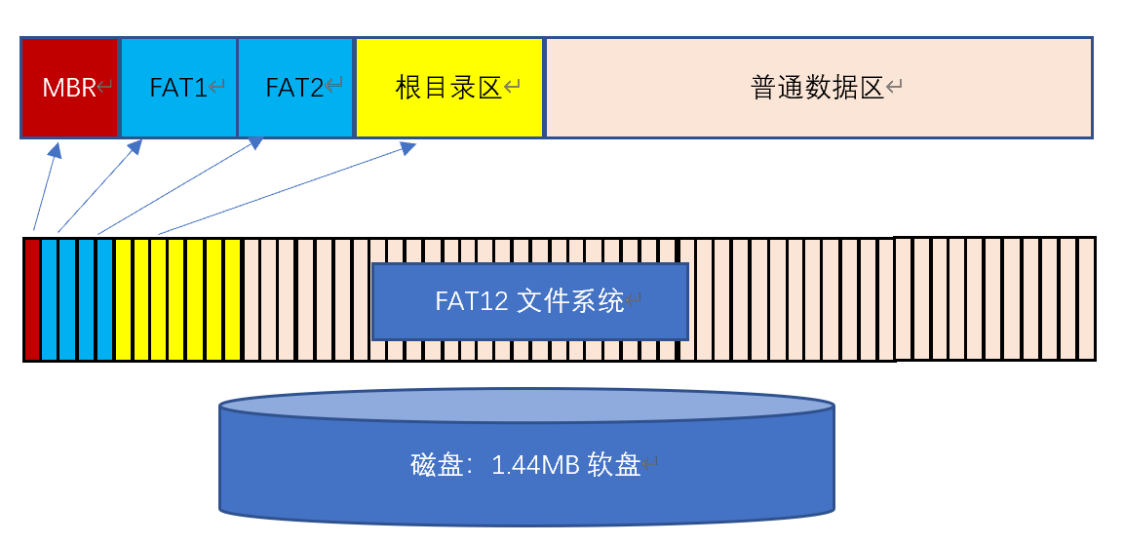
FAT12文件系统的文件操作
open()
read()
write()
seek()

Slide 3
C程序中的文件多次读操作
main{
FILE *fp;
char buffer[512];
fp=open(“\user\join\music\houlai.txt”,“r”)；
seek(fp,+100);
read(fp,buffer,100);
usedata(buffer，100);
seek(fp,-50);
read(fp,buffer,150);
usedata(buffer，150);
seek(fp,START);
read(fp,buffer,300);
usedata(buffer，300);
close(fp);
}

Slide 4
C程序中的文件多次写操作
main{
FILE *fp;
char buffer[512];
fp=open(“\user\join\music\houlai.txt”,“w”)；
seek(fp,END)
makedata(buffer，100);
write(fp,buffer,100);
makedata(buffer,200);
write(fp,buffer,200);
makedata(buffer,150);
write(fp,buffer,150);
close(fp);
}

Slide 5
文件寻址问题
read(fp,buf,size)
三种情况
size
size
size

Slide 6
文件寻址问题
文件相对块号:若文件占用n块，相对块号0~n-1
设文件当前读写位置为posi
计算读操作的起止相对块号b0和b1
情况1：size<blocksize且不跨块
b0=posi/blocksize(整除，下同)
b1=b0
size

Slide 7
文件寻址问题
文件相对块号:若文件占用n块，相对块号0~n-1
设文件当前读写位置为posi
计算读操作的起止相对块号b0和b1
情况2：跨块
b0=posi/blocksize
b1= (posi+size)/blocksize
size

Slide 8
文件寻址问题
文件相对块号:若文件占用n块，相对块号0~n-1
设文件当前读写位置为posi
计算读操作的起止相对块号b0和b1
情况3：跨文件结束
posi+size>filesize
b0=posi/blocksize
b1= (filesize)/blocksize+1
size

Slide 9
文件寻址
设要读文件相对块号b的数据
如何找到文件相对块号b的簇号c_{b}
  从文件目录项获取相对块号0的簇号c₀
  记FAT表的c₀项的值为FAT(c₀),因此查FAT表的c_{i-1}得到c_{i} ，即c_{i}=FAT(c_{i-1})
  …
  直到c_{b}=FAT(c_{b-1})

Slide 10
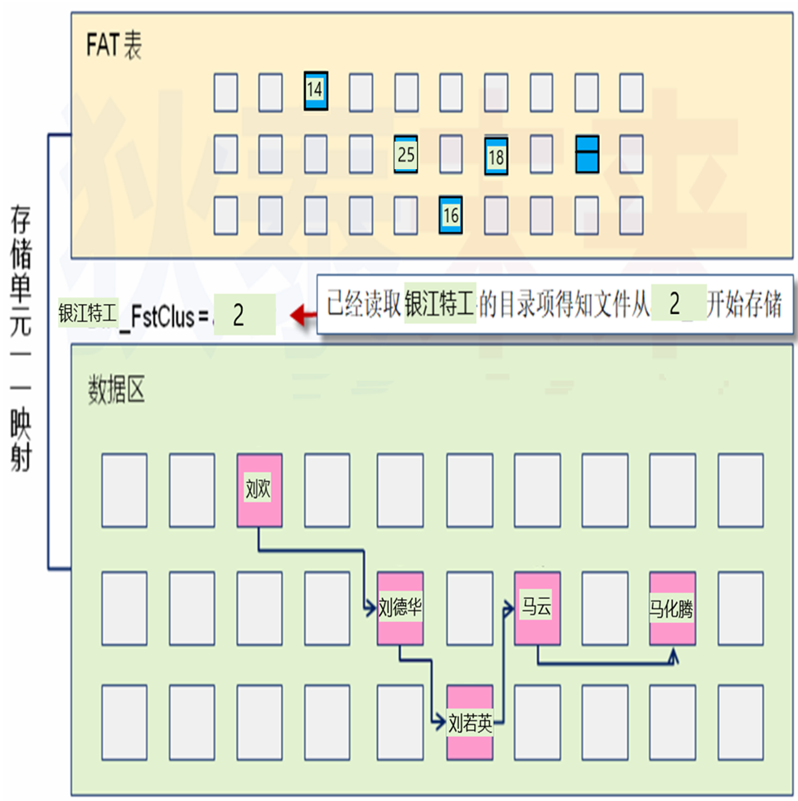
文件寻址
例子：银江特工组织人员，每个人的档案512字节数据，刘欢的数据存放在2号簇，刘德华的数据存放在14号簇，刘若英的数据存放在25号簇，马云的数据存放在16号簇，马化腾的数据存放在18号簇，另外两人已经光荣牺牲。
如果要读出马化腾的数据，寻址过程为：从银江特工目录项得到刘欢数据的首簇号c0=2
c1=FAT(c₀)= FAT(2)=14
c2=FAT(c₁)= FAT(14)=25
c3=FAT(c₂)= FAT(25)=16
c4=FAT(c₃)= FAT(16)=18

Slide 11
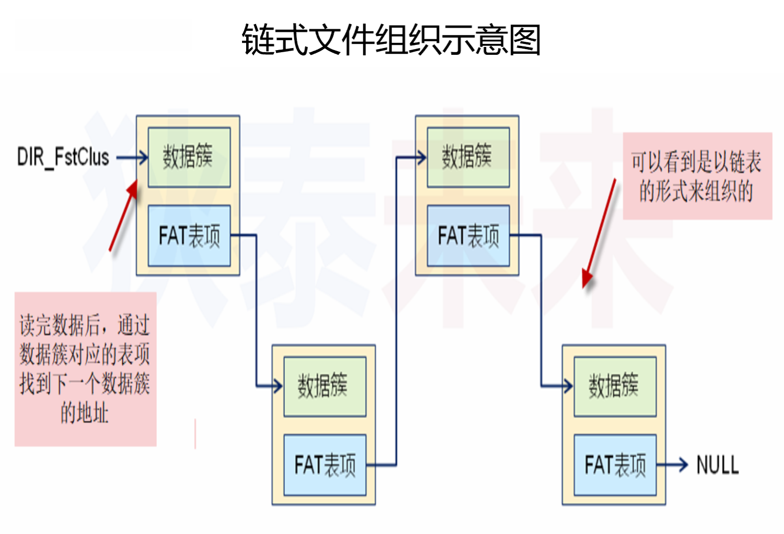
文件寻址加速
寻址算法时间复杂度o(b)，b是文件数据块数量
当文件很大时，数据块数b较大，文件不同位置读的时间差别很大！
  读一块时间为1
  读第一块，时间1
  读第1000块，时间为1000
加速：缓存FAT表

Slide 12
组块与提取
进程使用文件数据，每次读或写的数据量不会都是一个盘块，时多时少，变化不定
提取：操作系统在读出包含进程期望数据的盘块后，要抽取进程期望数据，去掉多余的数据
组块：在写入时，操作系统收集进程期望写入的数据，拼接组装进盘块
  文件增加数据块

Slide 13
公共缓冲池与缓冲队列
缓冲区：操作系统或硬件设备专门设置的内存空间
公共缓冲池：操作系统管理的一组内存块，用于存放I/O设备上读出或写入的数据
  减少IO物理操作，延长设备寿命
  减少IO物理操作，减少等待时间
  支持异步操作，提高系统效率
公共缓冲池：一定数量的缓冲块组成环形队列或双向链表
文件读写时，系统会分配一些缓冲块，存储读出的或写入文件数据块，每个文件的缓冲块可组成链式队列。
文件读写会检查缓冲块是否有期望的数据。

Slide 14
文件操作的数据结构
进程A打开文件表
进程B打开文件表
系统活动文件表

Slide 15
空闲块分配
系统接受到文件写入的数据时，寻找盘上的空闲块，用于存放文件数据
初次写入数据，系统根据数据量，寻找足够多的空闲块，并安排拍缓冲块对应，最后一块通常是不满的，下次写入的数据会接着存放，存满后，再找空闲块，入此类推，直到文件关闭。
如果系统发现盘满，就会拒绝接受写入的数据，进程要做相应的处理。

Slide 16
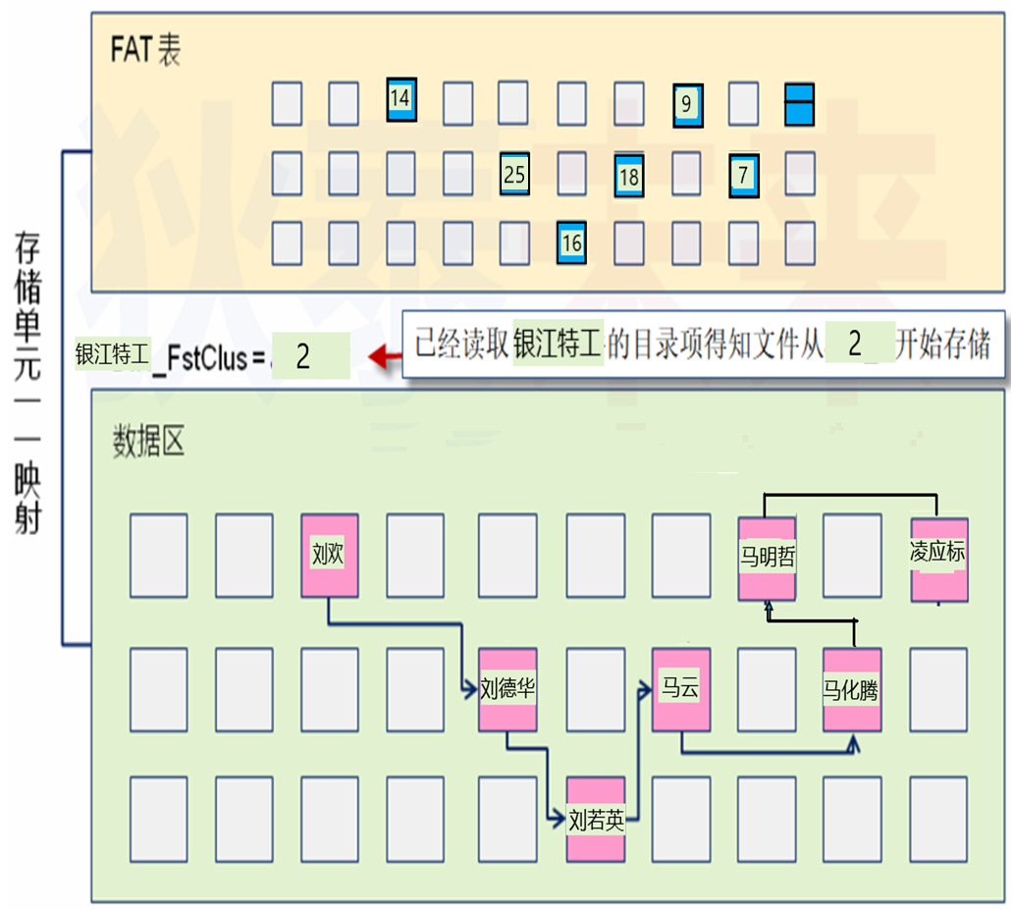
文件增加数据块
例子：银江特工组织人员，在原有5人的基础上，另外两人发展了马明哲和凌应标。
如果要存储马明哲和凌应标的数据，从磁盘上找个空闲块，第一个簇号为7，第二个簇号为9，
从银江特工目录项得到最后一个数据(马化腾)的簇号c4=18， FAT(c₄)= FAT(18)=0xFFF
FAT(c₄)= FAT(18)=0x007
FAT(c₅)= FAT(7)=0x009
FAT(c₆)= FAT(9)=0xFFF

Slide 17
直播问答交互记录
付盛豪：更改后的文件是在文件关闭的时候一次性写回软盘吗？
菜鸡：如果直接把数据块拼接起来会不会使得第一个文件尾部的一些乱码接到文件里面
‘因为你不会、所以你才会’：文件查找第b块只要一直查找fat表就可以了吧，之前说的查找时的访问磁盘操作指的是fat表是吗
秦裕盛：如果一个进程读一个文件，一个进程写同一个文件，那该怎么处理？或者说不会出现这种情况？
付盛豪：刚打开文件的时候是不是没有缓存块？
付盛豪：那如果没有缓存的话，写回去的时候怎么知道写到哪里？
‘因为你不会、所以你才会’：缓存拼接的块写会时时候怎么正确把一块的不同部分写回对应位置？那拼接不是没有意义了吗
付盛豪：就是说缓存只有文件的一部分话，怎么知道写回去写到哪里？

